Slide 1
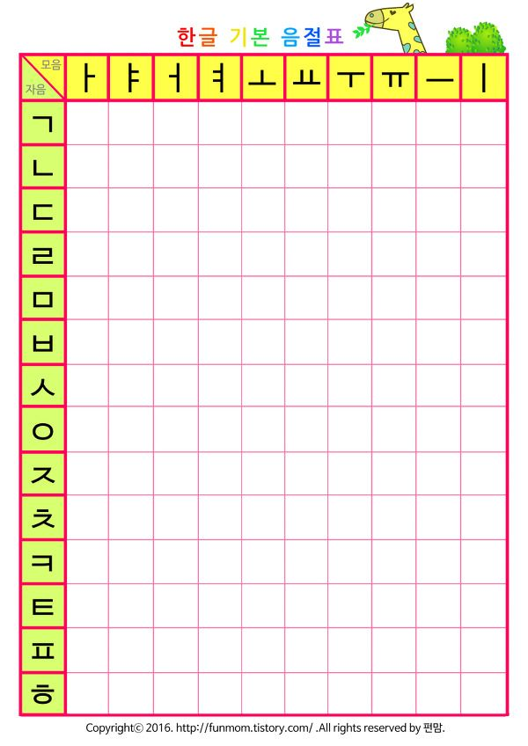

Slide 2
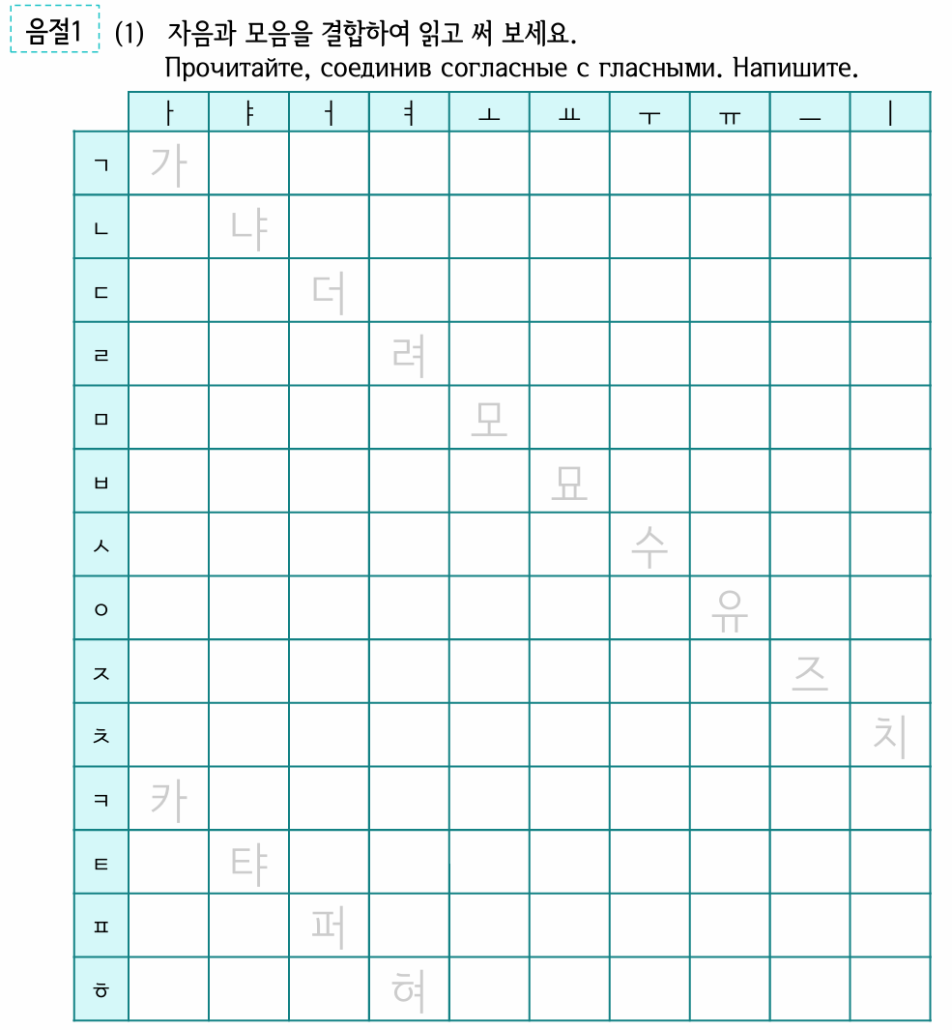

Slide 3
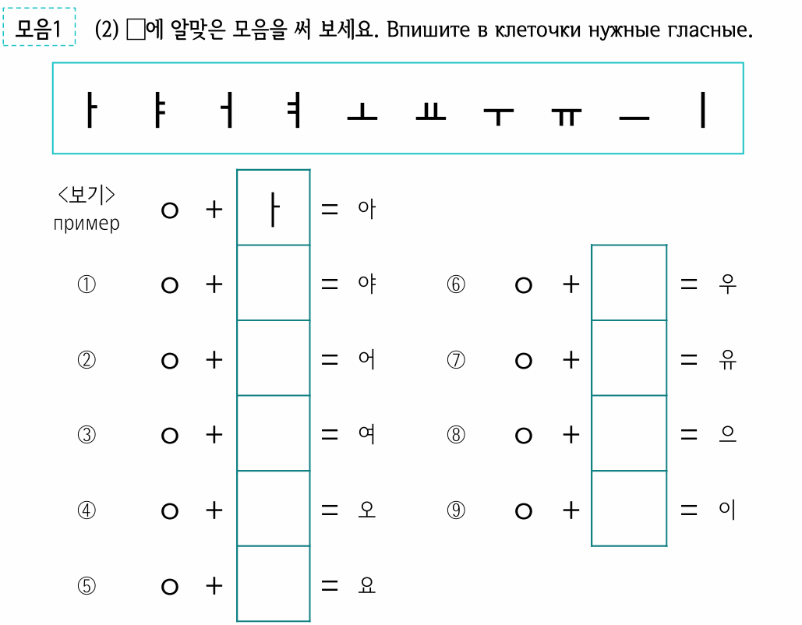

Slide 4
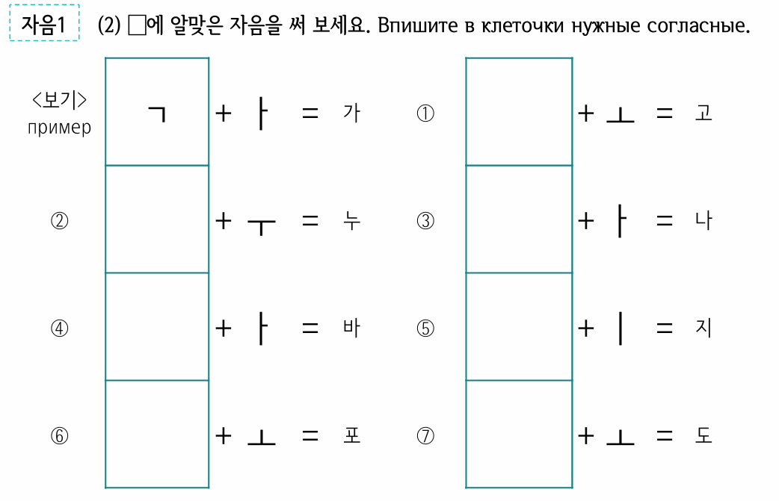

Slide 5
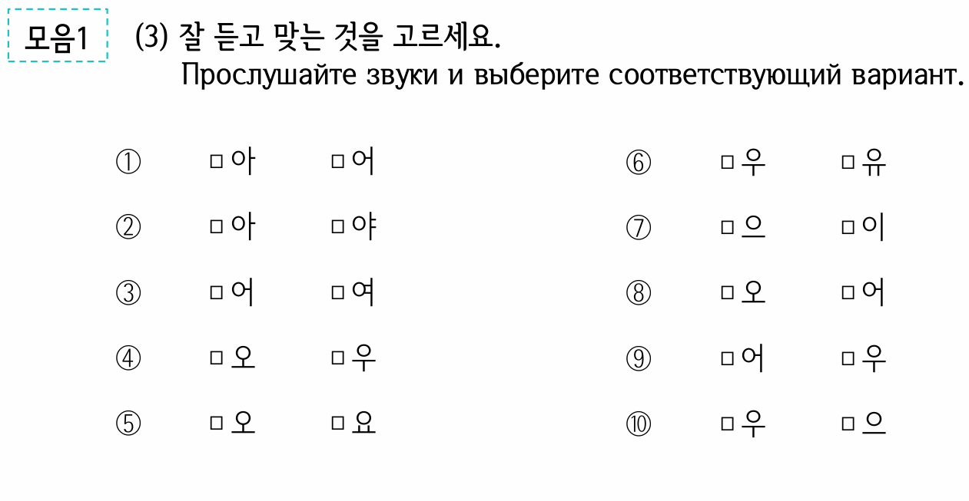


Slide 6
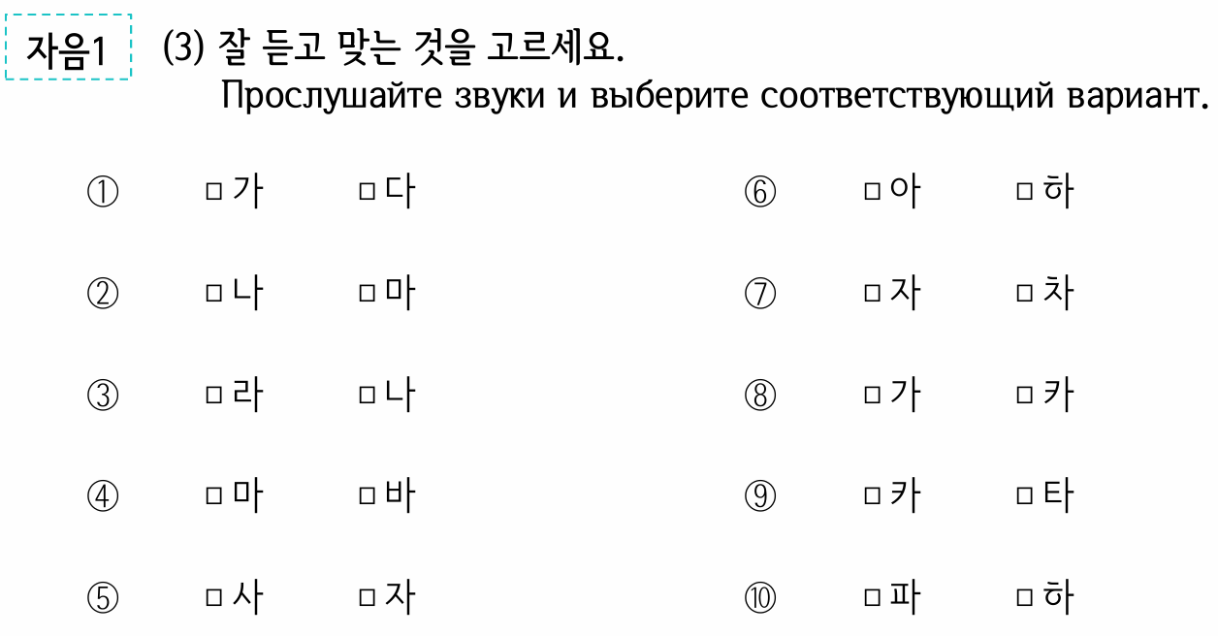

Slide 7
Дифтонги
(сложные гласные)
ㅐ
ㅘ
ㅞ
ㅔ
ㅙ
ㅟ
ㅒ
ㅚ
ㅢ
ㅖ
ㅝ

Slide 8
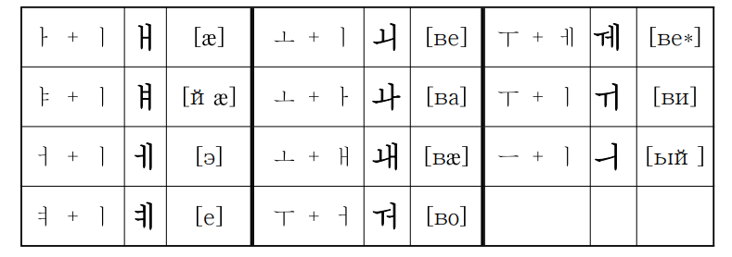

Slide 9
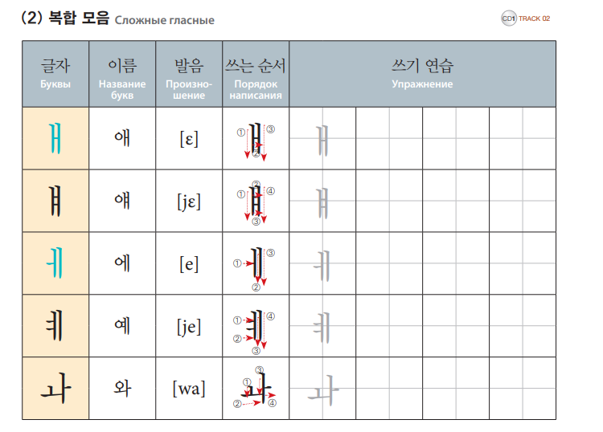

Slide 10
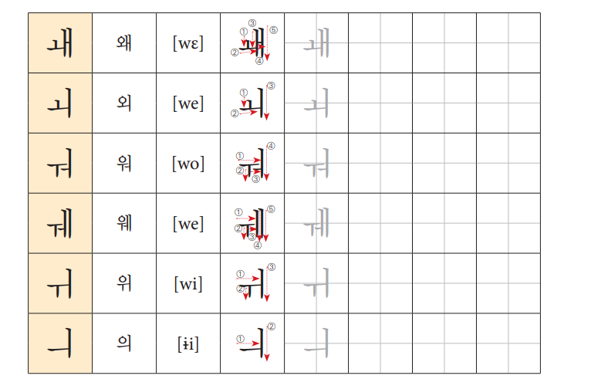

Slide 11
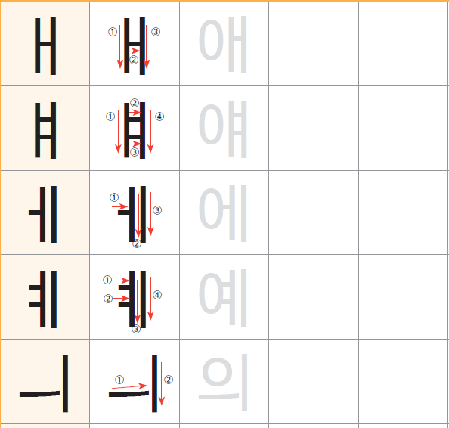
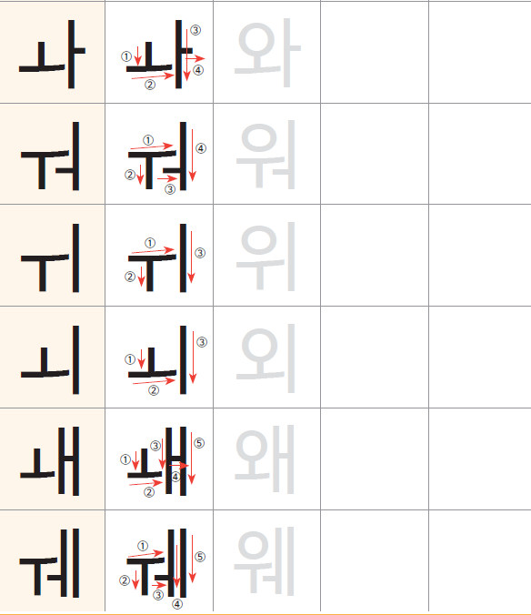

Slide 12
Парные согласные
ㄲ
ㅃ
ㅉ
ㄸ
ㅆ

Slide 13
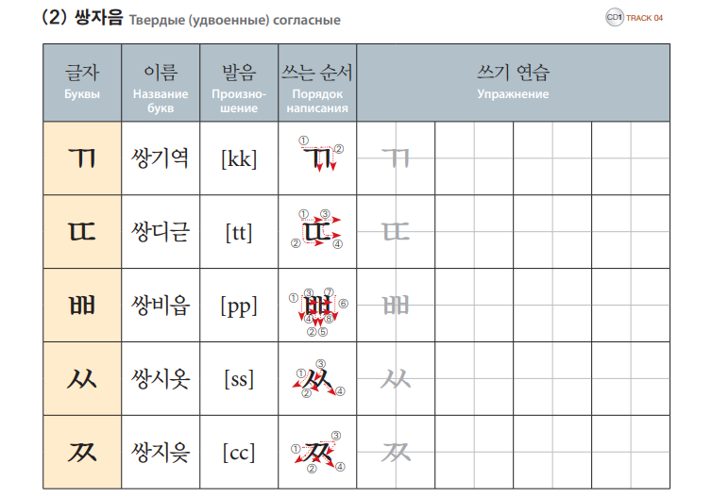

Slide 14
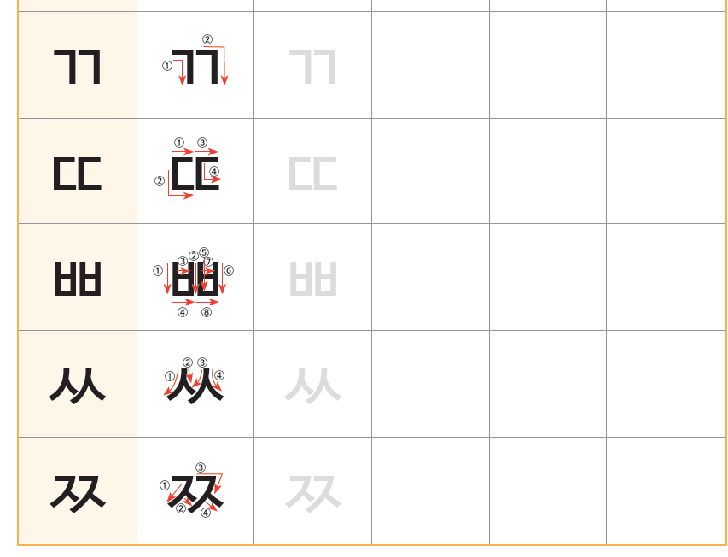

Slide 15
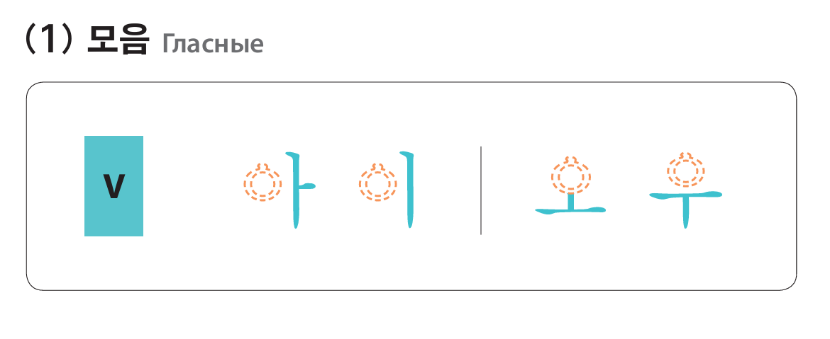
음절 Слоги
Слог образуется соединением согласной и гласной. Когда слово или слог начинается с гласной буквы то всегда перед гласной стоит буква «ㅇ» (иынг)
Вертикальные гласные пишутся справа от согласной, а горизонтальные - под согласной.
Если согласной нет, то вместо нее пишется ㅇ (немая согласная).

Slide 16
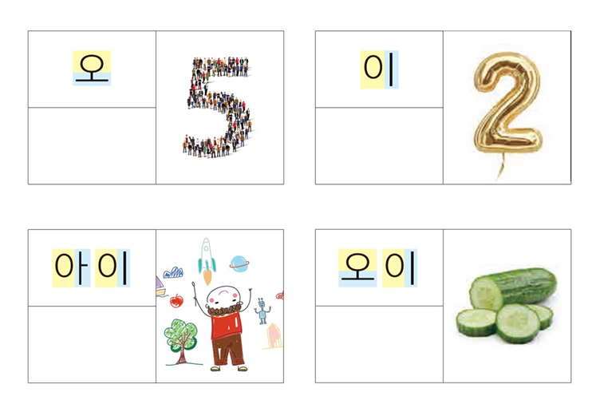

Slide 17
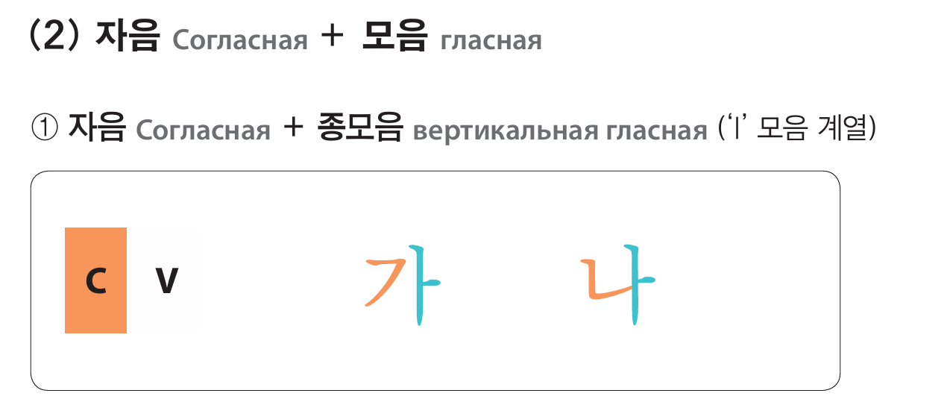

Slide 18
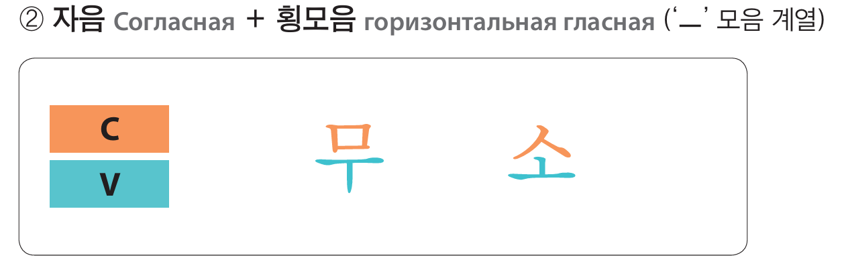

Slide 19
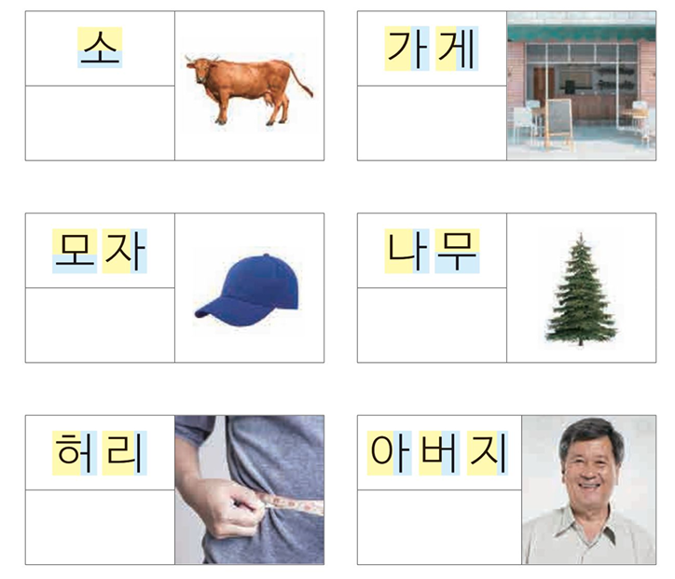

Slide 20
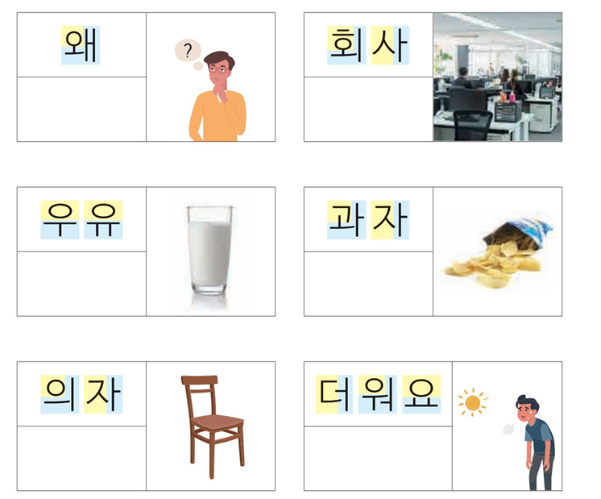

Slide 21
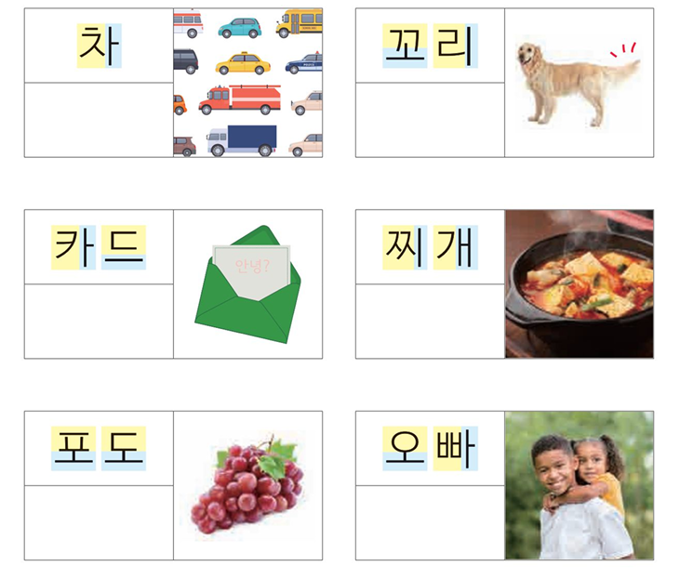

Slide 22
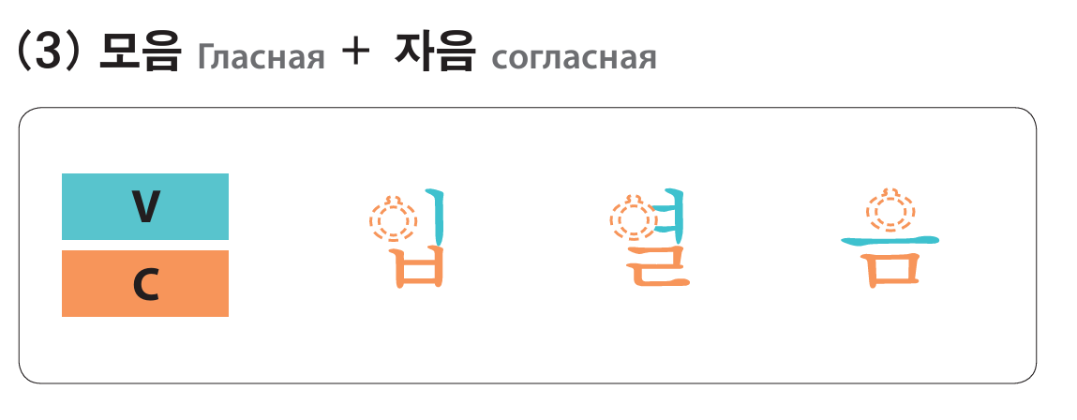

Slide 23
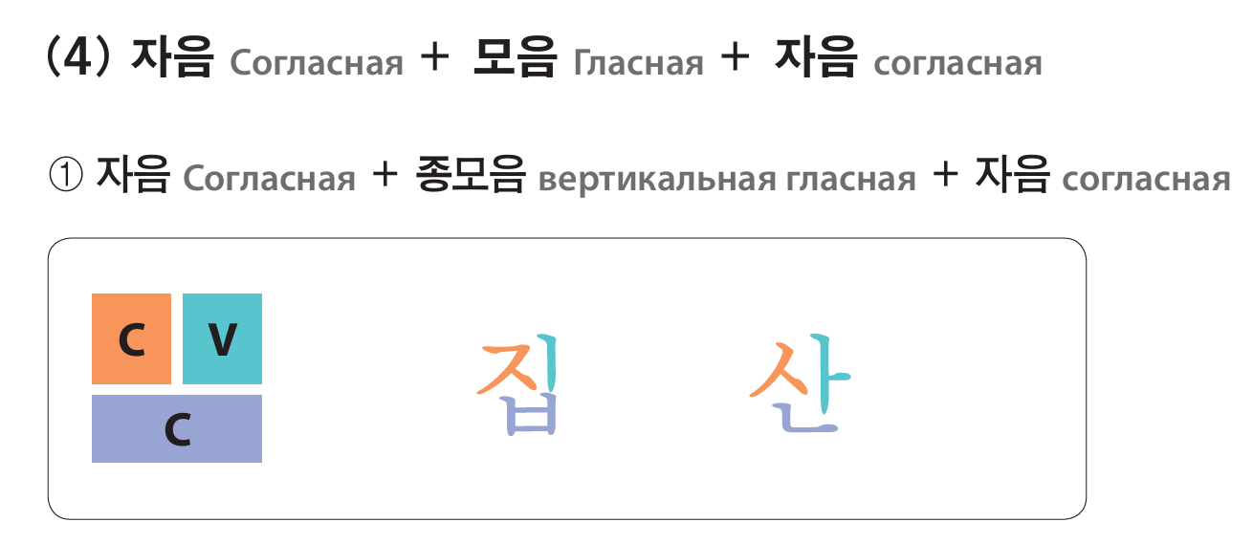

Slide 24
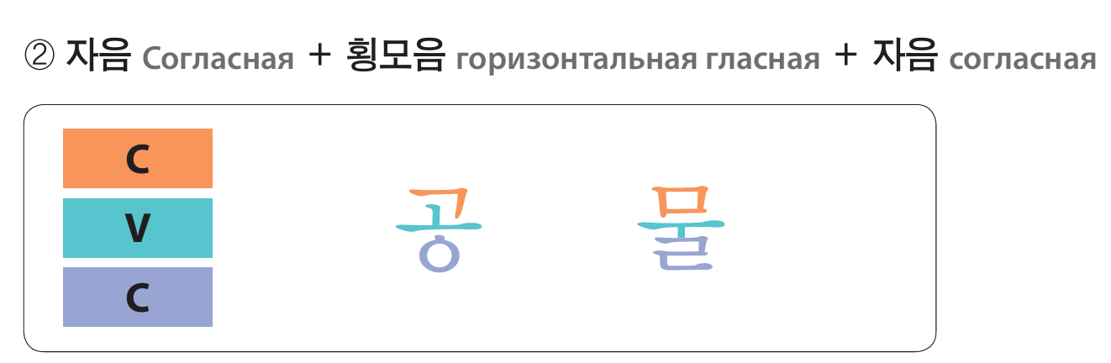

Slide 25
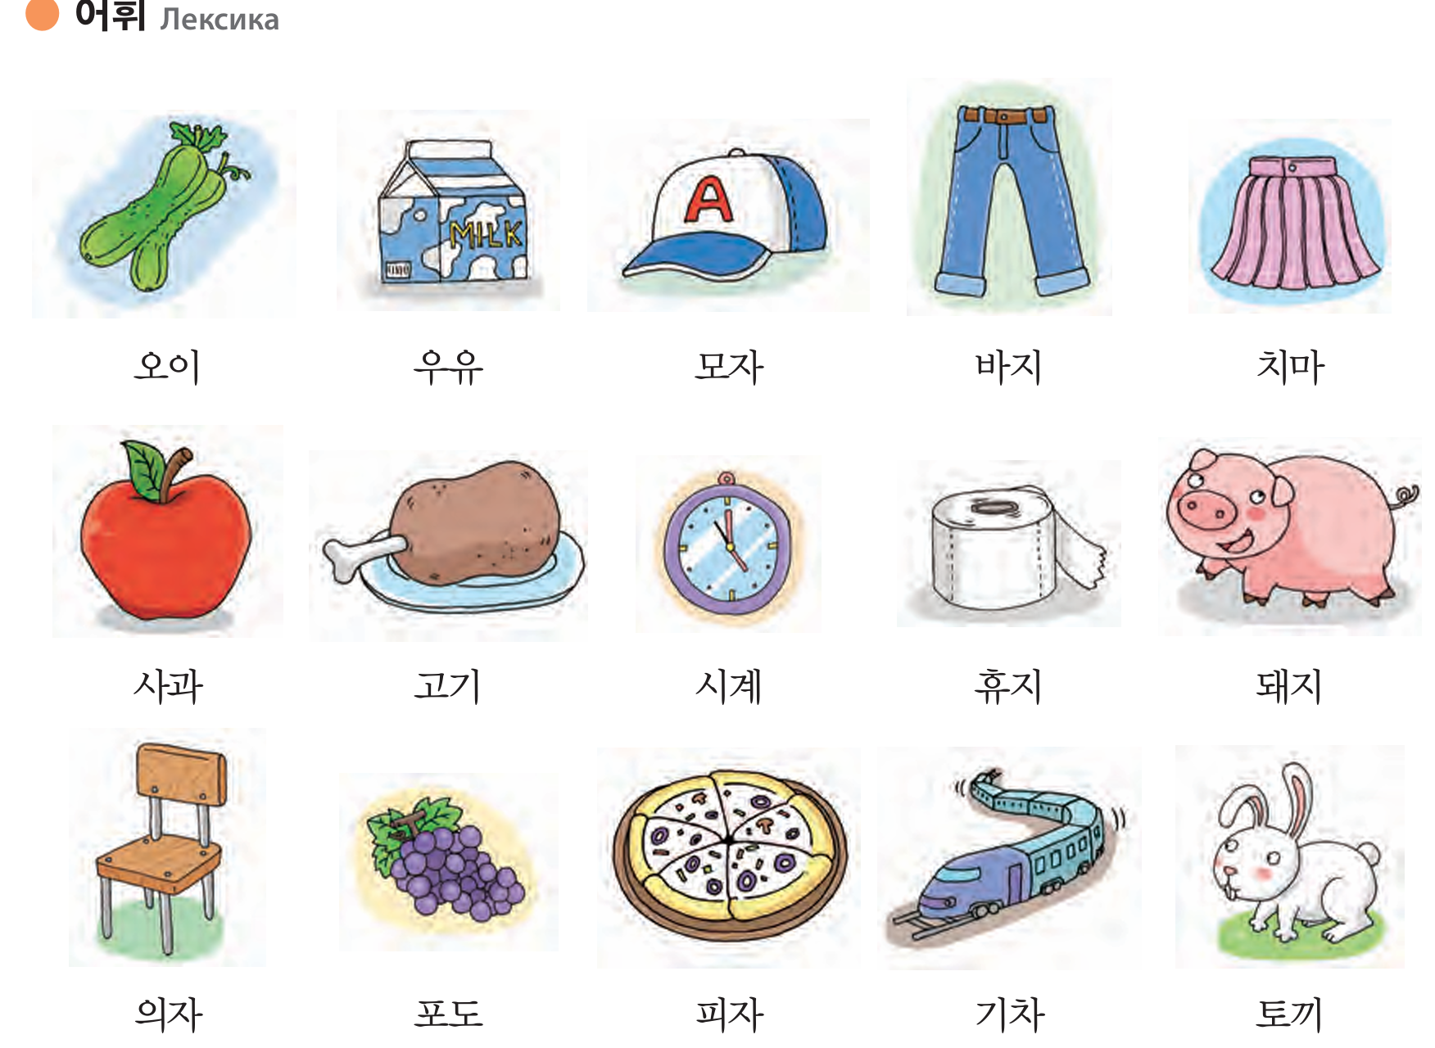

Slide 26
안녕히가세요счастливого пути
안녕히계세요хорошо оставаться

Slide 27


